Slide 1


Text Mining
Notes:
Leur poser la question, qu’est ce que le text mining ? Et si ils ont des exemples d’applications ?

Slide 2





Contexte
L’explosion d’internet, des plateformes de commerce et des réseaux sociaux ont entraîné une génération de contenu textuel immense. Toutes ces données disponibles peuvent être utilisées par les entreprises afin d’en extraire de la valeur ajoutée. Les innovations dans le domaine du Text Mining permettent de traiter/comprendre ces informations de manière intelligente et performante.
Analyse d’avis clients
Détection de spam / propos haineux
Analyse des sentiments/positionnement d’une marque
Recherche documentaire (notice de médicament, texte de lois)
Surveillance

Slide 3
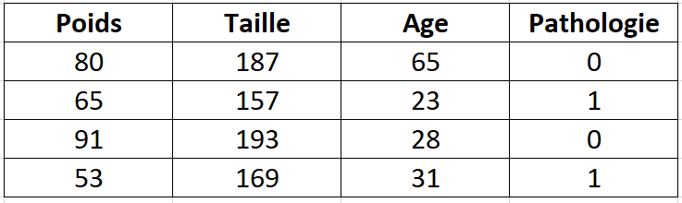
Définition
Le Text Mining est un cas particulier du Data Mining. Comme ce dernier, il permet l’extraction de connaissances exploitables à travers la mise en œuvre de techniques statistiques et de machine learning.
Mais le Text Mining se concentre uniquement sur le traitement de données textuelles (articles, tweets, sms, documentation, …).
La difficulté principale va être de transformer les données non-structurées (texte) en données exploitables par nos modèles.
Données Structurée
Données Non Structurée
Privacy is necessary for an open society in the electronic age. Privacy is not secrecy. A private matter is something one doesn't want the whole world to know, but a secret matter is something one doesn't want anybody to know. Privacy is the power to selectively reveal oneself to the world. (Eric Hughes)

Slide 4
Cas d’usage
Le Text Mining peut être utilisé pour différentes tâches. Autant via l’apprentissage supervisée que non-supervisée:
Classification de texte: étiquetage, détection de spam
Analyse de sentiments
Topic Modeling
Association de documents
Traduction automatique
Résumé de texte
Text Mining classique
NLP
Text Mining classique: outils statistiques et machine learning
NLP: utilisation de modèles de deep learning

Slide 5
Préparation
Pour convertir des données non-structurées en structurées nous allons utilisé la technique dites Bag of Words. Nous verrons différentes variantes:
Matrice Document-Terme
TF-IDF
N-gram
Nous verrons aussi certaines techniques de nettoyages de texte :
Stop words
Lemmatisation
Stemming (racinisation)
Nous verrons des outils utilisant le deep learning dans le cours NLP

Slide 6
DÉFINITION
On appel document aussi bien une phrase, un paragraphe qu’un texte ou corpus de textes. Cela dépend de ce que l’on souhaite faire et des données à notre disposition. Chaque document représente alors une observation.
Données | Document
Corpus de texte | Texte
Livre | Chapitre / Paragraphe
Article | Phrases
Données non structurées
 | Variable 1 | Variable 2 | Variable 3 | Variable 4
Document 1
Document 2
Document 3
Données structurées

Slide 7
MDT
La Matrice Documents-Termes (MDT) représente les mots présents au sein de chaque document, ici les phrases:
Données:
“Today, the sky is blue. Tomorrow the sky will be grey. Though the sky will be, the sky will be.”
 | today | the | sky | is | blue | tomorrow | will | be | grey | though
phrase 1 | 1 | 1 | 1 | 1 | 1 | 0 | 0 | 0 | 0 | 0
phrase 2 | 0 | 1 | 1 | 0 | 0 | 1 | 1 | 1 | 1 | 0
phrase 3 | 0 | 1 | 1 | 0 | 0 | 0 | 1 | 1 | 0 | 1

Slide 8
MDT
La Matrice Documents-Termes (MDT) représente les mots présents au sein de chaque document, ici les phrases:
Données:
“Today, the sky is blue. Tomorrow the sky will be grey. Though the sky will be, the sky will be.”
 | today | the | sky | is | blue | tomorrow | will | be | grey | though
phrase 1 | 1 | 1 | 1 | 1 | 1 | 0 | 0 | 0 | 0 | 0
phrase 2 | 0 | 1 | 1 | 0 | 0 | 1 | 1 | 1 | 1 | 0
phrase 3 | 0 | 1 | 1 | 0 | 0 | 0 | 1 | 1 | 0 | 1
Matrice Documents-Termes
Ce sont les données que nous allons utiliser dans nos modèles de machine learning

Slide 9
MDT
La Matrice Documents-Termes (MDT) représente les mots présents au sein de chaque document, ici les phrases:
Données:
“Today, the sky is blue. Tomorrow the sky will be grey. Though the sky will be, the sky will be.”
 | today | the | sky | is | blue | tomorrow | will | be | grey | though
phrase 1 | 1 | 1 | 1 | 1 | 1 | 0 | 0 | 0 | 0 | 0
phrase 2 | 0 | 1 | 1 | 0 | 0 | 1 | 1 | 1 | 1 | 0
phrase 3 | 0 | 1 | 1 | 0 | 0 | 0 | 1 | 1 | 0 | 1
On observe déjà dans cet exemple quelques nettoyages:
Suppression de la ponctuation
Découpage au niveau des ‘white spaces’
Tout en minuscule

Slide 10
MDT
La Matrice Documents-Termes (MDT) représente les mots présents au sein de chaque document, ici les phrases:
Données:
“Today, the sky is blue. Tomorrow the sky will be grey. Though the sky will be, the sky will be.”
 | today | the | sky | is | blue | tomorrow | will | be | grey | though
phrase 1 | 1 | 1 | 1 | 1 | 1 | 0 | 0 | 0 | 0 | 0
phrase 2 | 0 | 1 | 1 | 0 | 0 | 1 | 1 | 1 | 1 | 0
phrase 3 | 0 | 1 | 1 | 0 | 0 | 0 | 1 | 1 | 0 | 1
Lissage de l’information: même valeur pour chaque mot
Une partie de l’information n’est pas prise en compte

Slide 11
TF
La Matrice Documents-Termes basée sur la fréquence d’apparition des mots (Term Frequency) :
Données:
“Today, the sky is blue. Tomorrow the sky will be grey. Though the sky will be, the sky will be.”
 | today | the | sky | is | blue | tomorrow | will | be | grey | though
phrase 1 | 1 | 1 | 1 | 1 | 1 | 0 | 0 | 0 | 0 | 0
phrase 2 | 0 | 1 | 1 | 0 | 0 | 1 | 1 | 1 | 1 | 0
phrase 3 | 0 | 2 | 2 | 0 | 0 | 0 | 2 | 2 | 0 | 1
On capte plus d’information
Les écarts entre documents sont exagérés

Slide 12
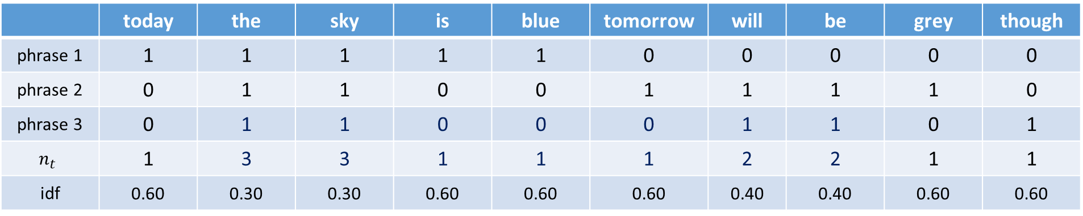
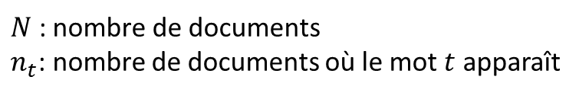

IDF
Inverse Document Frequency mesure l’importance d’un terme dans un corpus de documents. Si un terme apparaît dans tous les documents, il n’est peut être pas pertinent de lui accorder de l’attention. En revanche, un terme rare est peut être plus pertinent.
Données:
“Today, the sky is blue. Tomorrow the sky will be grey. Though the sky will be, the sky will be.”
$$idf= \log_{10}(1+\frac{N}{n_{t}})$$
$N$ : nombre de documents
$n_{t}$: nombre de documents où le mot $t$ apparaît
 | today | the | sky | is | blue | tomorrow | will | be | grey | though
phrase 1 | 1 | 1 | 1 | 1 | 1 | 0 | 0 | 0 | 0 | 0
phrase 2 | 0 | 1 | 1 | 0 | 0 | 1 | 1 | 1 | 1 | 0
phrase 3 | 0 | 1 | 1 | 0 | 0 | 0 | 1 | 1 | 0 | 1
$$n_{t}$$ | 1 | 3 | 3 | 1 | 1 | 1 | 2 | 2 | 1 | 1
idf | 0.60 | 0.30 | 0.30 | 0.60 | 0.60 | 0.60 | 0.40 | 0.40 | 0.60 | 0.60

Slide 13
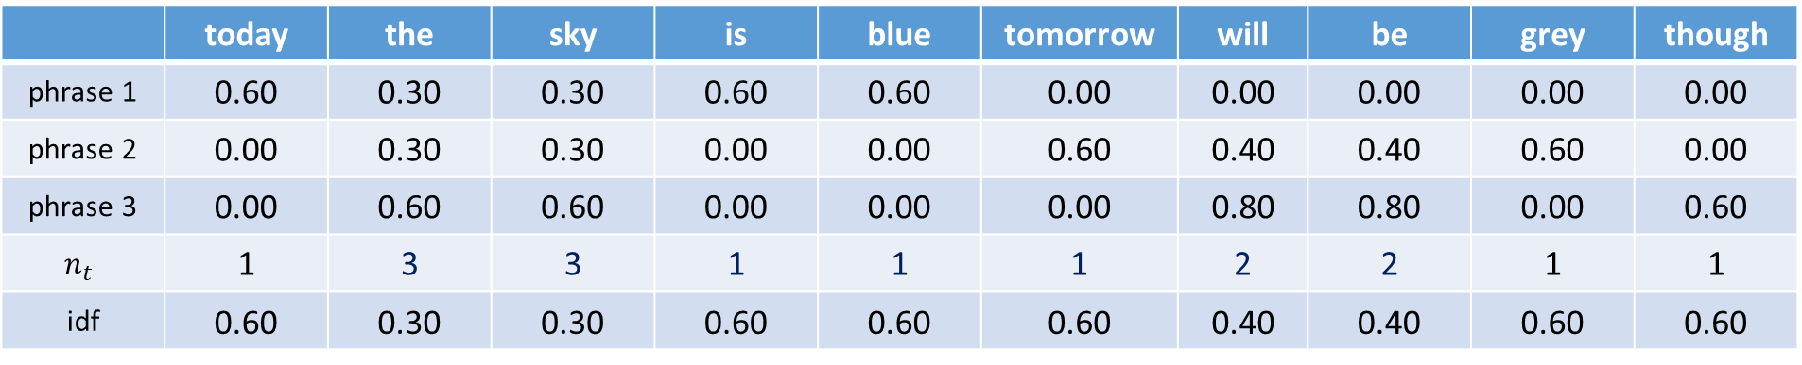
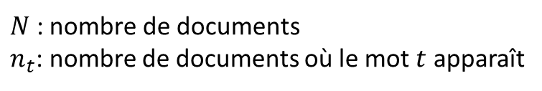

TF-IDF
Term Frequency – Inverse Document Frequency est une MDT qui permet de récolter beaucoup d’information pondérées par la fréquence d’apparition des termes dans le corpus de document:
$$tfidf=tf∗\log_{10}(1+\frac{N}{n_{t}})$$
Données:
“Today, the sky is blue. Tomorrow the sky will be grey. Though the sky will be, the sky will be.”
$N$ : nombre de documents
$n_{t}$: nombre de documents où le mot $t$ apparaît
 | today | the | sky | is | blue | tomorrow | will | be | grey | though
phrase 1 | 0.60 | 0.30 | 0.30 | 0.60 | 0.60 | 0.00 | 0.00 | 0.00 | 0.00 | 0.00
phrase 2 | 0.00 | 0.30 | 0.30 | 0.00 | 0.00 | 0.60 | 0.40 | 0.40 | 0.60 | 0.00
phrase 3 | 0.00 | 0.60 | 0.60 | 0.00 | 0.00 | 0.00 | 0.80 | 0.80 | 0.00 | 0.60
$$n_{t}$$ | 1 | 3 | 3 | 1 | 1 | 1 | 2 | 2 | 1 | 1
idf | 0.60 | 0.30 | 0.30 | 0.60 | 0.60 | 0.60 | 0.40 | 0.40 | 0.60 | 0.60

Slide 14
Autres
Moins utilisé mais souvent très efficace le découpage en n-gram permet de se détacher de l’orthographe et est ainsi utilisable pour toutes les langues:
2-gram words:
“today the the sky sky is is blue blue tomorrow tomorrow the the sky sky will will be …”
Données:
“Today, the sky is blue. Tomorrow the sky will be grey. Though the sky will be, the sky will be.”
4-gram letters:
“Toda oday dayt ayth ythe thes hesk esky skyi kyis yisb isbl sblu blue luet ueto etom …”
 | today the | the sky | sky is | is blue | blue tomorrow | tomorrow the | … | … | sky will | will be
phrase 1 | 1 | 1 | 1 | 1 | 0 | 0 | … | … | … | 0
phrase 2 | 0 | 1 | 0 | 0 | 0 | 1 | … | … | 1 | 1
phrase 3 | 0 | 1 | 0 | 0 | 0 | 0 | … | … | 1 | 1

Slide 15
Autres
Moins utilisé mais souvent très efficace le découpage en n-gram permet de se détacher de l’orthographe et est ainsi utilisable pour toutes les langues:
2-gram words:
“today the the sky sky is is blue blue tomorrow tomorrow the the sky sky will will be …”
Données:
“Today, the sky is blue. Tomorrow the sky will be grey. Though the sky will be, the sky will be.”
4-gram letters:
“Toda oday dayt ayth ythe thes hesk esky skyi kyis yisb isbl sblu blue luet ueto etom …”
Le découpage en tokens est plus utilisé pour les algorithmes de deep learning récents, souvent plus efficaces que les méthodes classiques de Text Mining.
Données:
“Today, the sky is blue. Tomorrow the sky will be grey. Though the sky will be, the sky will be.”
Tokens:
“To da y th e sk y is bl ue to mo r ro w th e sk y wi ll be gr ey. Th ou gh th e sk y wi ll be …”

Slide 16
Nettoyage
Afin de construire une MDT pertinente, en plus d’utiliser une pondération adéquat, il est parfois essentiel de nettoyer/simplifier le texte que l’on étudie:
Certaines étapes déjà vu sont évidentes:
Supprimer la ponctuation
Mettre tous les termes en minuscule
D’autres étapes sont souvent nécessaires:
Appliquer une correction orthographique
Supprimer les mots ‘inutiles’, n’apportant pas/peu d’information (le, la, cet, cette, …)
stop words
Supprimer les mots extrêmement fréquents ou rares (i.e. analyser les mots qui apparaissent entre 5 et 90 fois pour un corpus de 100 documents)

Slide 17
SIMPLIFICATION
La lemmatisation consiste à analyser les termes de manière à identifier sa forme canonique (lemme), qui existe réellement. L’idée est de réduire les différentes formes (pluriel, féminin, conjugaison, etc.) en une seule.
Données:
“Les chevaliers parviendront à traverser les montagnes glacées. Les chevaux fatiguaient.”
lemmatisation:
“Les chevalier parvenir à traverser les montagne glacée. Les cheval fatiguer.”
Le stemming consiste à réduire un mot à sa racine (stem), qui peut ne pas exister. Il applique une succession de règles (mécaniques) pour réduire la longueur des mots et ainsi réduire le nombre de mots possibles dans notre dataset.
Données:
“Les chevaliers parviendront à traverser les montagnes glacées. Les chevaux fatiguaient”
stemming:
“Les cheval parven à traver les montagn glac. Les cheval fatigu.”

Slide 18
Recette
Toutes les techniques de préparation et nettoyage sont à réaliser avant la création de la MDT et dépendent de nos besoins. Ces différentes tâches doivent être appliquer dans un ordre précis:
Correction orthographique
Dictionnaire de stop words
Lemmatisation
Stemming
Suppression de la ponctuation
Mise en minuscule
Matrice Documents-Termes pertinente
Suppression des termes trop fréquents/rares
En fonction du besoin, toutes les étapes ne sont pas indispensable

Slide 19
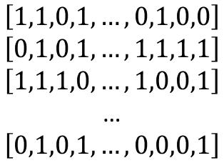
Similarité
 | he | drive | car | bus | … | not | bike | they | can
Document 1 | 1 | 1 | 0 | 1 | … | 0 | 1 | 0 | 0
Document 2 | 0 | 1 | 0 | 1 | … | 1 | 1 | 1 | 1
Document 3 | 1 | 1 | 1 | 0 | … | 1 | 0 | 0 | 1
Document n | 0 | 1 | 0 | 1 | … | 0 | 0 | 0 | 1
$$\left[1,1,0,1,…,0,1,0,0\right]$$
$$\left[0,1,0,1,…,1,1,1,1\right]$$
$$\left[1,1,1,0,…,1,0,0,1\right]$$
…
$$\left[0,1,0,1,…,0,0,0,1\right]$$
vecteurs
On peut alors appliquer des calculs de similarité entre documents et retrouver les documents les plus ressemblants.
On peut aussi appliquer des modèles d’apprentissage non-supervisée (Kmeans) afin de regrouper les documents identiques entre eux.

Slide 20
Classification
Si nous disposons en plus d’une variable cible, par exemple le sujet des documents que représente chaque vecteur, on peut utiliser l’apprentissage supervisée pour classer les documents de manière automatique.
 | he | drive | car | bus | … | not | bike | they | can | TOPIC
Document 1 | 1 | 1 | 0 | 1 | … | 0 | 1 | 0 | 0 | Science
Document 2 | 0 | 1 | 0 | 1 | … | 1 | 1 | 1 | 1 | Politic
Document 3 | 1 | 1 | 1 | 0 | … | 1 | 0 | 0 | 1 | Politic
Document n | 0 | 1 | 0 | 1 | … | 0 | 0 | 0 | 1 | Science
Si on dispose d’un corpus de mails labélisés spam et non spam, on peut créer un modèle capable de détecter les spams dans une boîte mail.
On peut aussi analyser des tweets ou des commentaires produits sur Amazon en labélisant ces données avec l’émotion transmise.

Slide 21
Documentation
NLTK Documentation: https://www.nltk.org/index.html
Documentation Scikit Learn: https://scikit-learn.org/stable/
Documentation Pandas: https://pandas.pydata.org/pandas-docs/stable/reference/frame.html
Cours Text Mining: http://eric.univ-lyon2.fr/~ricco/cours/cours_text_mining.html

Slide 22
TP

